Slide 1



以瀏覽器擴充套件
提升網頁事件觸發後HTML差異判斷之速度
Facilitating the Process Rate of Difference Determination within HTML after Events Triggered in Web Page
國立臺北科技大學 資訊工程系
研究生 ： 廖昱翔 指導教授： 陳碩漢 博士
口試日期： 2022 / 07 / 18
Computer and Storage System Laboratory, CSS Lab

Slide 2
目錄
背景知識
研究動機及目標
HTML比對之瀏覽器擴充元件設計與實作
案例分析
結論與未來研究方向
Computer and Storage System Laboratory, CSS Lab

Slide 3
目錄
背景知識
研究動機及目標
HTML比對之瀏覽器擴充元件設計與實作
案例分析
結論與未來研究方向
Computer and Storage System Laboratory, CSS Lab

Slide 4
網頁自動化腳本
背景知識
利用程式腳本模擬人為操作
優點:
節省人力以及時間
依需求撰寫腳本，若該功能發生問題可以較快發現
缺點:
維護成本高
需要手動測試才容易發現新的Bug
Computer and Storage System Laboratory, CSS Lab

Slide 5
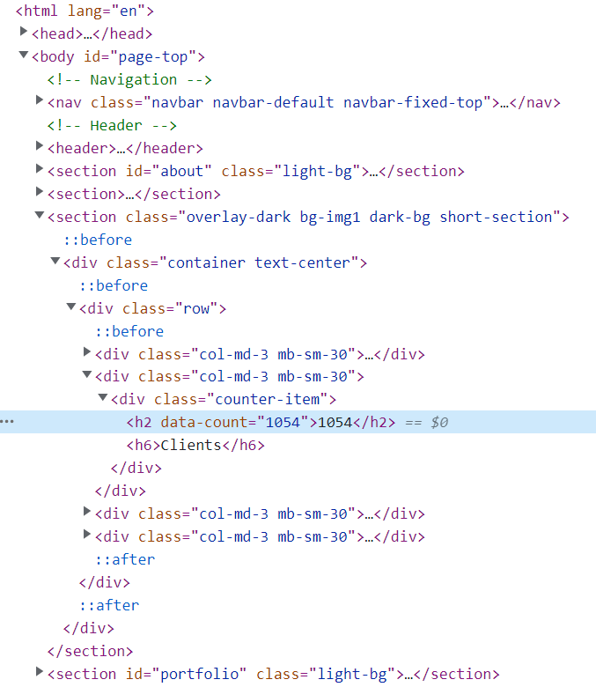
Document Object Model (DOM)
背景知識
可用DOM的樹狀結構來解析HTML
常用地方於
Browser Develop Tools瀏覽器開發者工具
Computer and Storage System Laboratory, CSS Lab

Slide 6
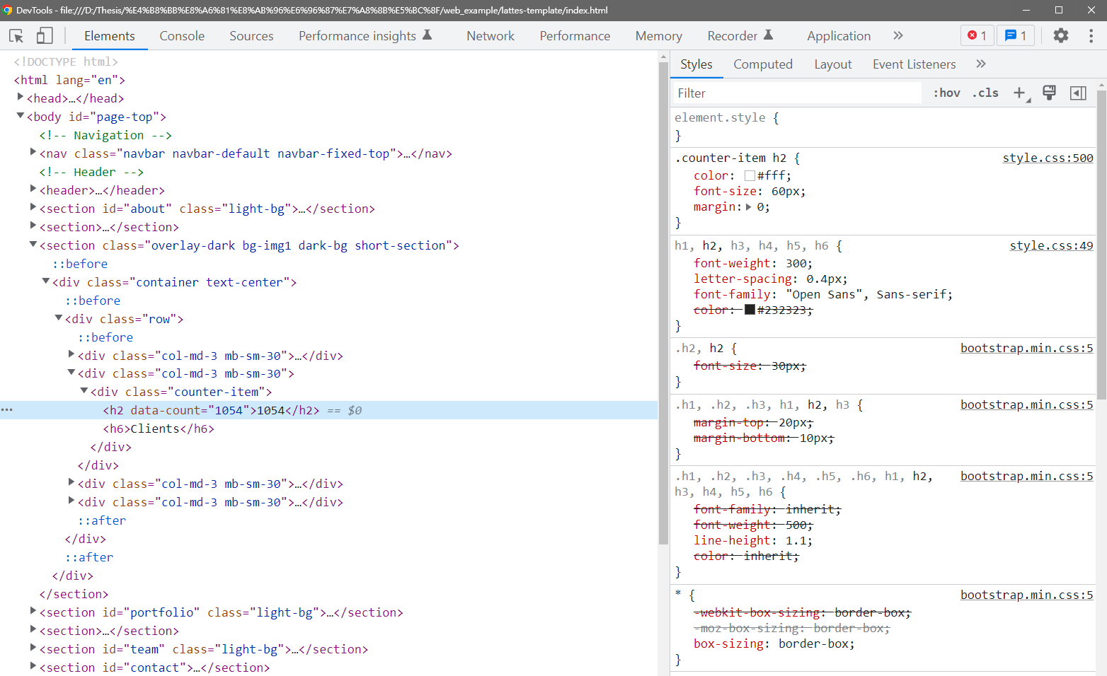
Browser Developer Tools
背景知識
網頁製作和調試之工具
常用功能
Inspect Element
Element頁面
Element頁面子選單
Console頁面
Sources頁面
Computer and Storage System Laboratory, CSS Lab

Slide 7
XML Path Language (XPath)
背景知識
XML路徑語言
可定位在DOM中的元件
使用語法:
Axis(軸) + Node test(節點測試) + Predicate(節點描述)
Computer and Storage System Laboratory, CSS Lab

Slide 8
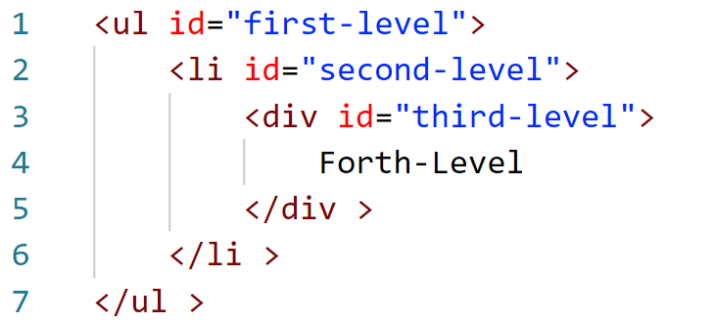
XML Path Language (XPath)
背景知識
語法: Axis(軸) + Node test(節點測試) + Predicate(節點描述)
/ul/li/div
/ul/li/div[@id='third-level']
//*[@id='third-level']
起始節點
Computer and Storage System Laboratory, CSS Lab

Slide 9
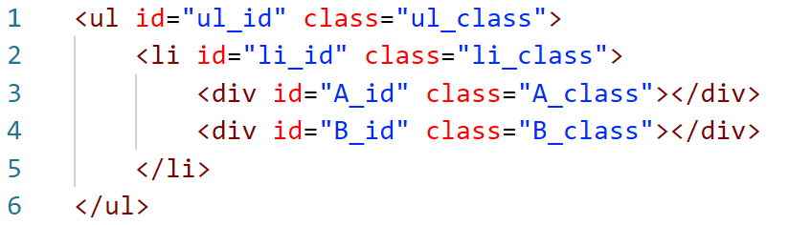
設計穩定的Xpath方式
背景知識
基於呂昭陞.一個改善 XPath表達式在網頁應用程式自動化驗收測試之穩定性的方法
Relative Xpath → //div
加強條件樣式 → //div[@id=‘B_id' and @class=‘B_class']
多個連續定位 → //ul[@id='ul_id']//div[@class=‘B_class']
①
②
Computer and Storage System Laboratory, CSS Lab

Slide 10
目錄
背景知識
研究動機及目標
HTML比對之瀏覽器擴充元件設計與實作
案例分析
結論與未來研究方向
Computer and Storage System Laboratory, CSS Lab

Slide 11
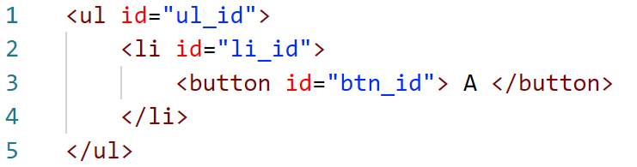
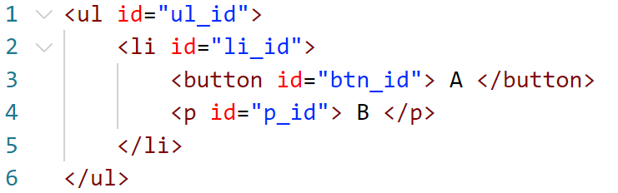
測試腳本中的Postcondition
研究動機及目標
一個完整測試互動行為的方式
等待點擊物件出現 (Precondition)
點擊物件
等待互動後的變化出現 (Postcondition)
元件互動後須達成的條件
通常會等待某元件出現或消失
點擊前
點擊按鈕
點擊後
Computer and Storage System Laboratory, CSS Lab

Slide 12
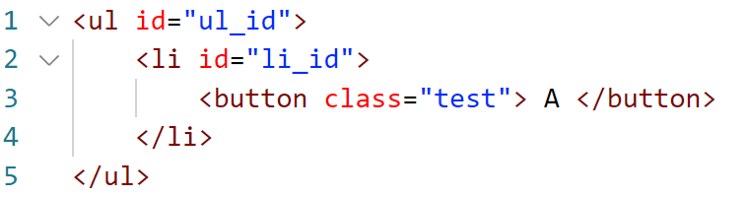
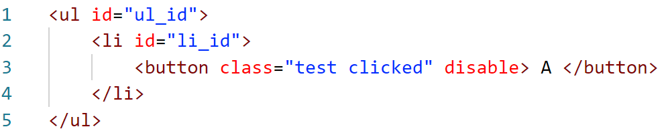
測試腳本中的Postcondition
研究動機及目標
無法定位 ->(點擊後) ->可以定位
將變化將加入XPath條件式中
(X) //div[@class='test')]
(X) //div[contains(@class, 'test')]
(O) //div[contains(@class, 'test') and contains(@class, 'clicked')]
(O) //div[contains(@class, 'test') and disabled]
點擊前
點擊按鈕
點擊後
Computer and Storage System Laboratory, CSS Lab

Slide 13
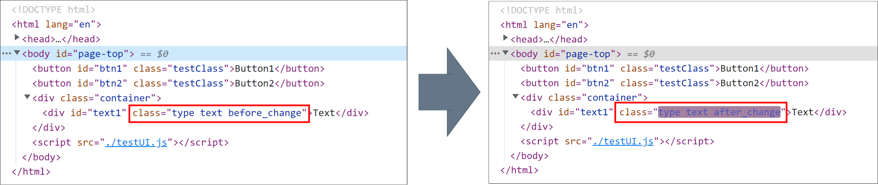
查找元件屬性變化之困難
研究動機及目標
元件互動時HTML快速變化
HTML多層元件未展開無變化提示
Computer and Storage System Laboratory, CSS Lab

Slide 14
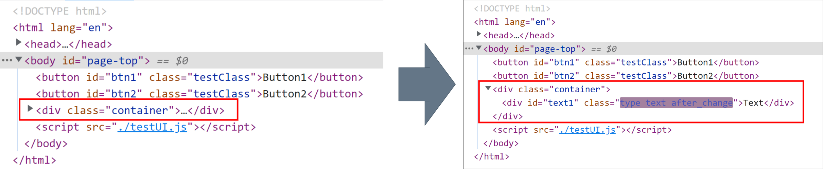
查找元件屬性變化之困難
研究動機及目標
元件互動時HTML快速變化
HTML多層元件未展開無變化提示
Computer and Storage System Laboratory, CSS Lab

Slide 15
目標
研究動機及目標
降低Postcondition的XPath條件之查找時間
讓無經驗和有經驗的人皆可以較快找出XPath條件
使用瀏覽器擴充元件來達成此需求
透過Developer Tools頁面來顯示
Computer and Storage System Laboratory, CSS Lab

Slide 16
目錄
背景知識
研究動機及目標
HTML比對之瀏覽器擴充元件設計與實作
案例分析
結論與未來研究方向
Computer and Storage System Laboratory, CSS Lab

Slide 17
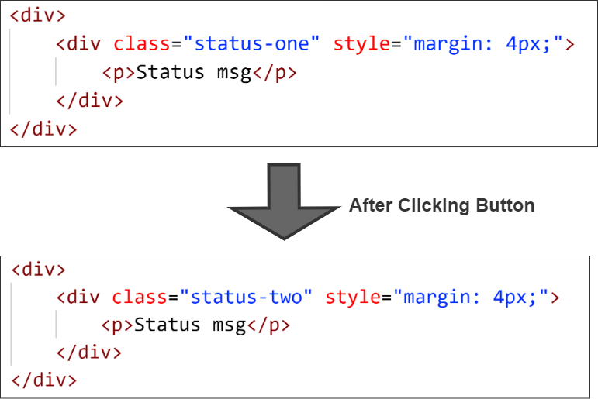
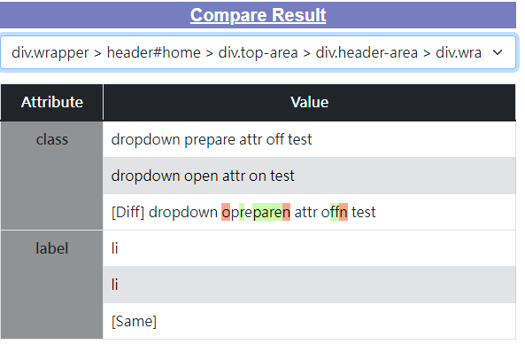
適用情境
HTML比對之瀏覽器擴充元件設計與實作
需配合Browser Develop Tools操作
尋找有變化之元件來設計XPath條件
status-one
status-two
[Diff] statue-onetwo
Computer and Storage System Laboratory, CSS Lab

Slide 18
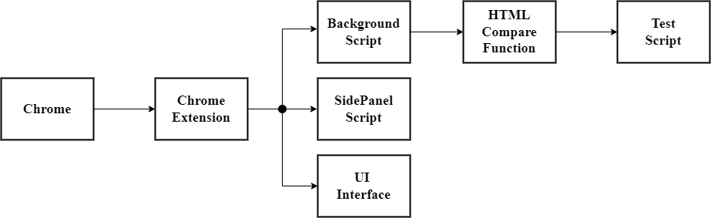
系統架構
HTML比對之瀏覽器擴充元件設計與實作
Computer and Storage System Laboratory, CSS Lab

Slide 19
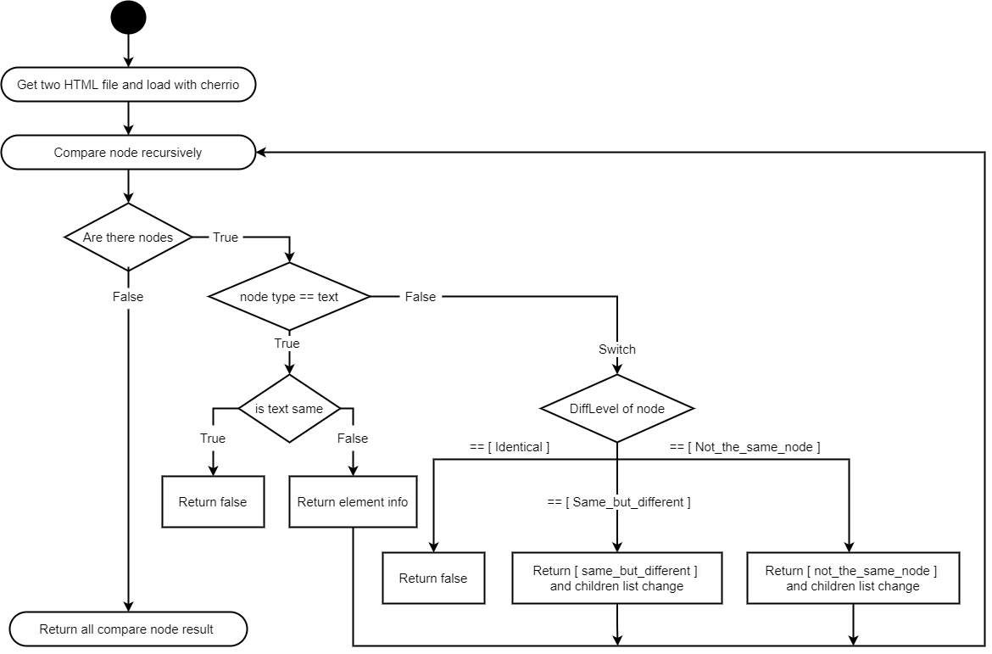
HTML比對
HTML比對之瀏覽器擴充元件設計與實作
以HIFF開源模組為架構進行修改
"HTML比對"作為擴充套件核心
Computer and Storage System Laboratory, CSS Lab

Slide 20
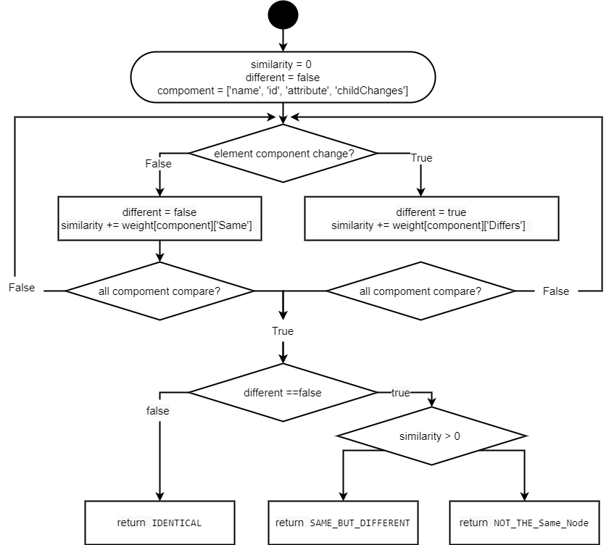
判斷節點相異程度
HTML比對之瀏覽器擴充元件設計與實作
將節點分成三個等級
Identical
Same but different
Not the same node
Computer and Storage System Laboratory, CSS Lab

Slide 21
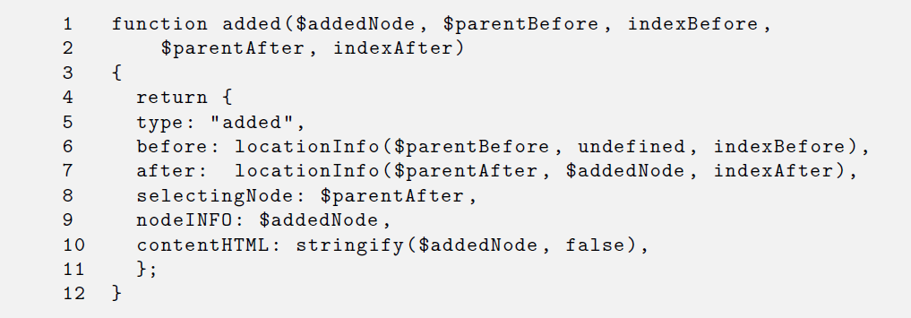
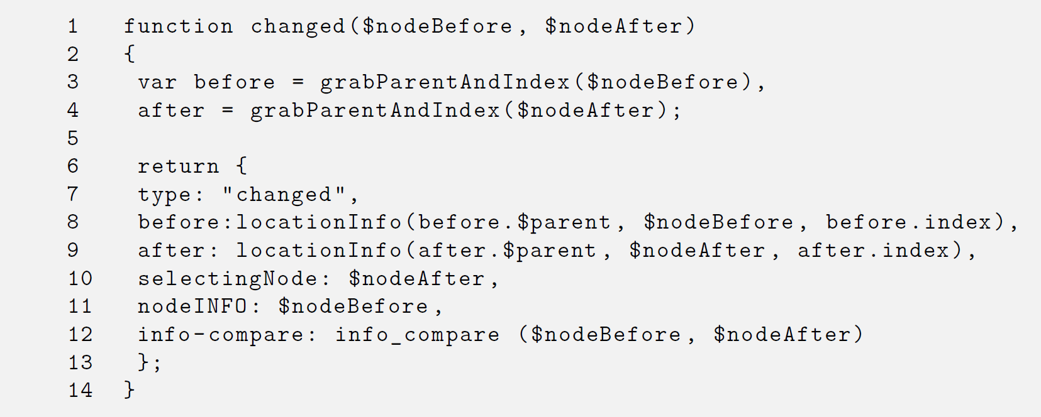
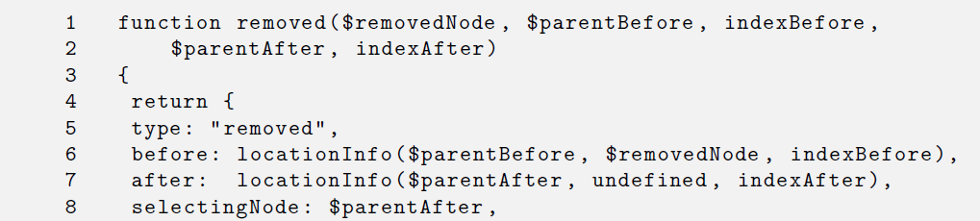
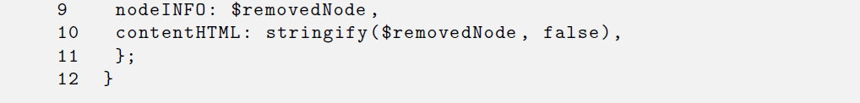
比對輸出結果
HTML比對之瀏覽器擴充元件設計與實作
Computer and Storage System Laboratory, CSS Lab

Slide 22
系統架構
HTML比對之瀏覽器擴充元件設計與實作
Computer and Storage System Laboratory, CSS Lab

Slide 23
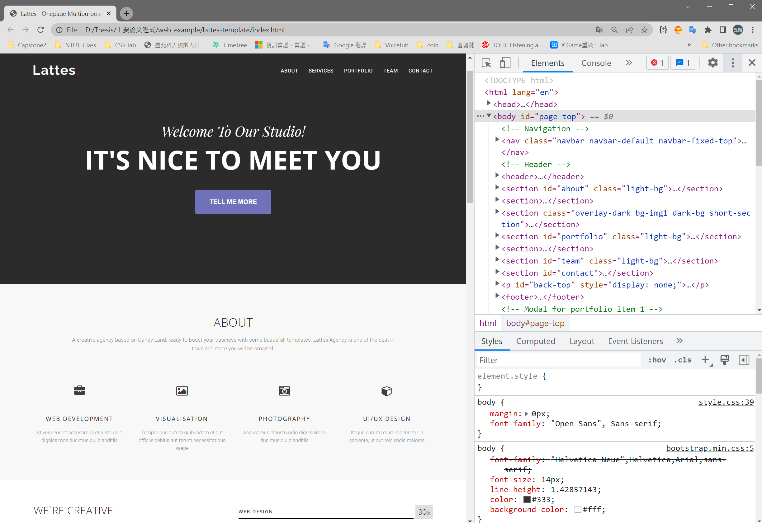
Chrome擴充套件
HTML比對之瀏覽器擴充元件設計與實作
以Chrome作為擴充元件的瀏覽器
多個不同功能的腳本透過API來溝通
★ Background Script
☆ Content Script
☆ Popup Script
★ DevTools Script
Computer and Storage System Laboratory, CSS Lab

Slide 24
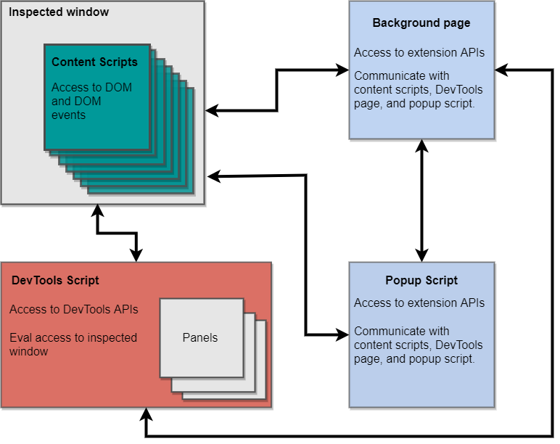
Chrome擴充套件
Computer and Storage System Laboratory, CSS Lab

Slide 25
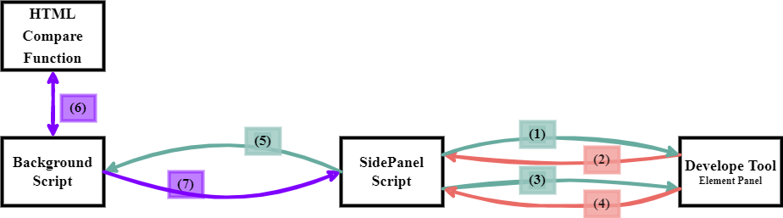
Chrome擴充套件溝通流程
HTML比對之瀏覽器擴充元件設計與實作
SidePanel Script
Develop Tool Element Panel
Background Script
Computer and Storage System Laboratory, CSS Lab

Slide 26
系統架構
HTML比對之瀏覽器擴充元件設計與實作
Computer and Storage System Laboratory, CSS Lab

Slide 27
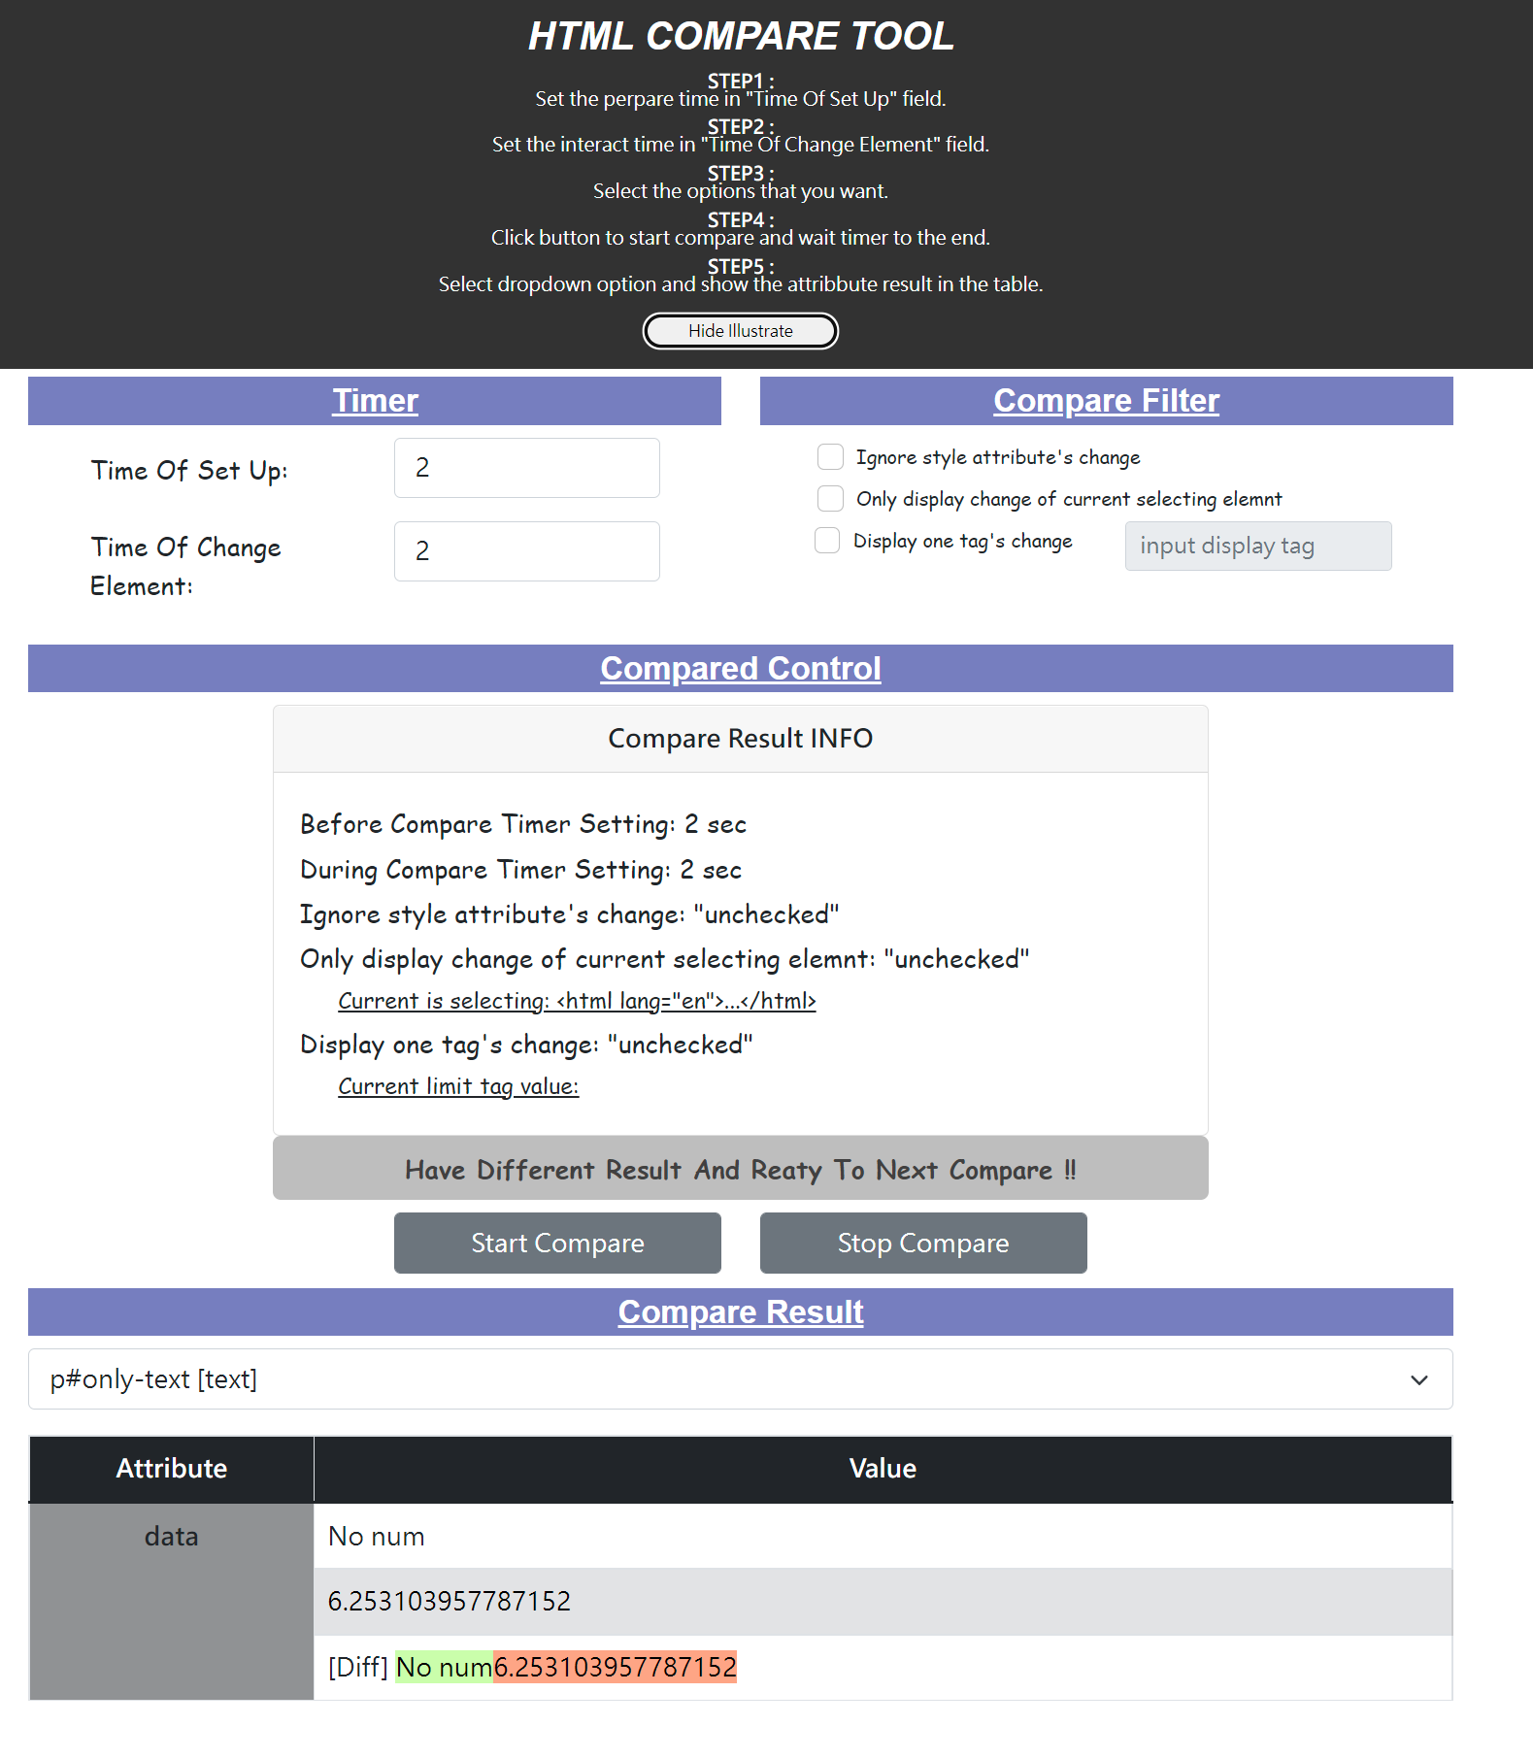
UI/UX介面
HTML比對之瀏覽器擴充元件設計與實作
UI/UX介面
Illustrate
Timer
Time Of Set Up
Time Of Change Element
Options
Compare Control
Compare Result
Computer and Storage System Laboratory, CSS Lab

Slide 28
UI/UX介面
HTML比對之瀏覽器擴充元件設計與實作
UI/UX介面
Illustrate
Timer
Time Of Set Up
Time Of Change Element
Options
Compare Control
Compare Result
Computer and Storage System Laboratory, CSS Lab

Slide 29
UI/UX介面
HTML比對之瀏覽器擴充元件設計與實作
UI/UX介面
Illustrate
Timer
Time Of Set Up
Time Of Change Element
Options
Compare Control
Compare Result
Computer and Storage System Laboratory, CSS Lab

Slide 30
UI/UX介面
HTML比對之瀏覽器擴充元件設計與實作
UI/UX介面
Illustrate
Timer
Time Of Set Up
Time Of Change Element
Options
Compare Control
Compare Result
Computer and Storage System Laboratory, CSS Lab

Slide 31
UI/UX介面
HTML比對之瀏覽器擴充元件設計與實作
UI/UX介面
Illustrate
Timer
Time Of Set Up
Time Of Change Element
Options
Compare Control
Compare Result
Computer and Storage System Laboratory, CSS Lab

Slide 32
目錄
背景知識
研究動機及目標
HTML比對之瀏覽器擴充元件設計與實作
案例分析
結論與未來研究方向
Computer and Storage System Laboratory, CSS Lab

Slide 33
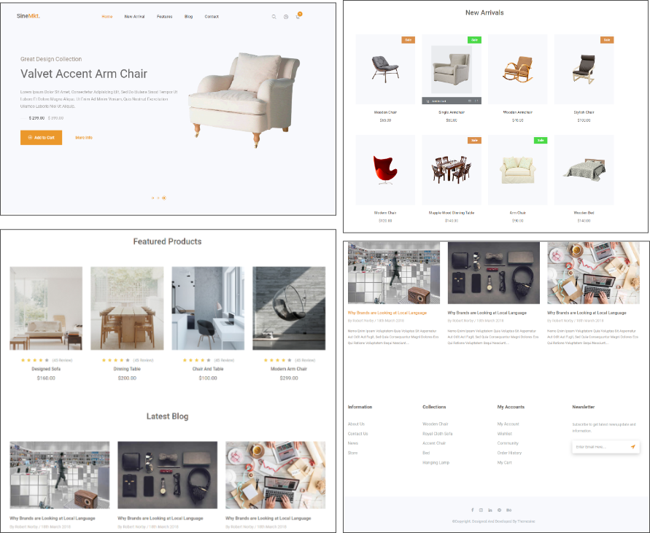
案例實驗設計
案例分析
實驗網頁
實驗人員
實驗實例數量
實驗設備
實驗流程
Computer and Storage System Laboratory, CSS Lab

Slide 34
案例實驗設計
案例分析
案例實驗設計
案例一：Hover 購物車圖示後出現購物車下拉式畫面
案例二：點擊搜尋框後，僅需要了解該元件屬性變化
案例三：網頁中畫面定時更換內容
案例四：點擊上方導覽列跳轉到該類別畫面
案例五：互動後當下網頁畫面無變化
Computer and Storage System Laboratory, CSS Lab

Slide 35
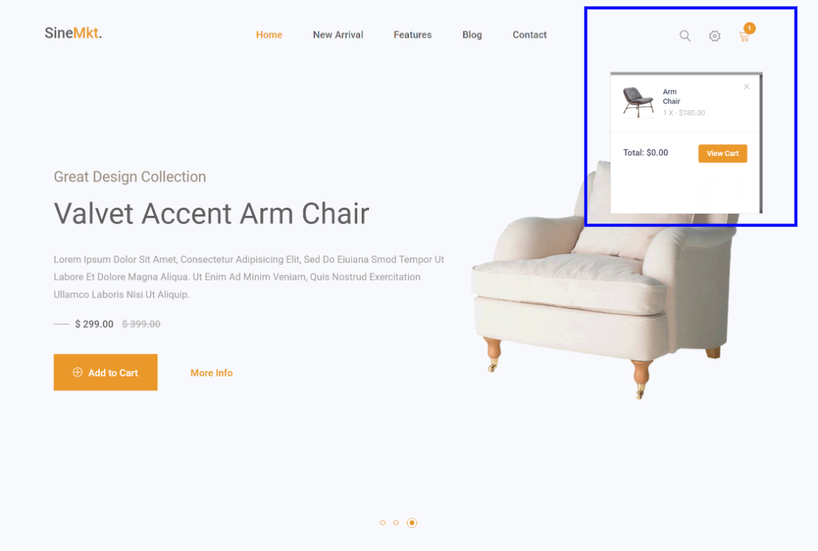
案例一：Hover 購物車圖示後出現購物車下拉式畫面
案例分析
Computer and Storage System Laboratory, CSS Lab

Slide 36
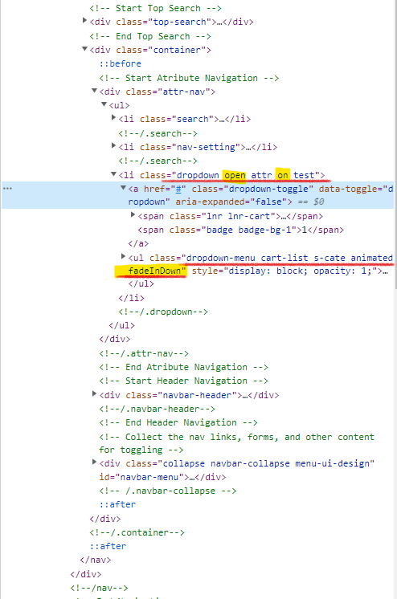
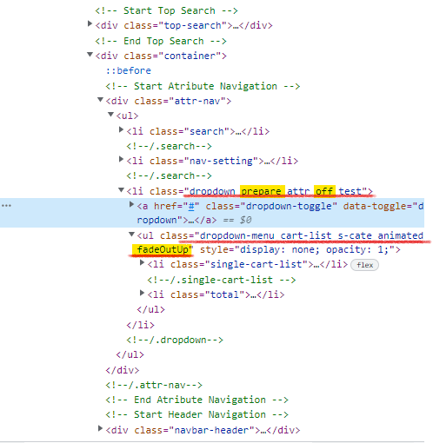
案例一：Hover 購物車圖示後出現購物車下拉式畫面
案例分析
Computer and Storage System Laboratory, CSS Lab

Slide 37
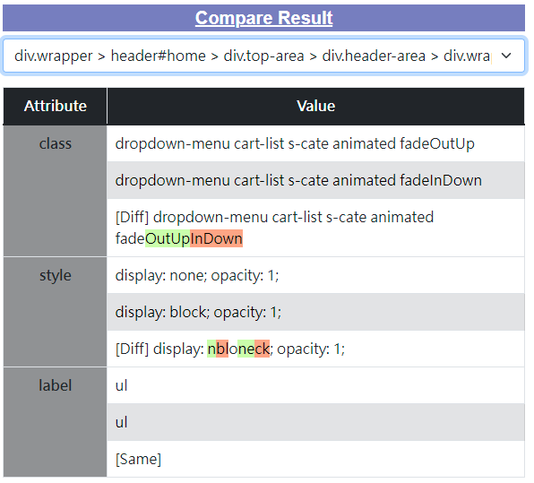
案例一：Hover 購物車圖示後出現購物車下拉式畫面
案例分析
Computer and Storage System Laboratory, CSS Lab

Slide 38
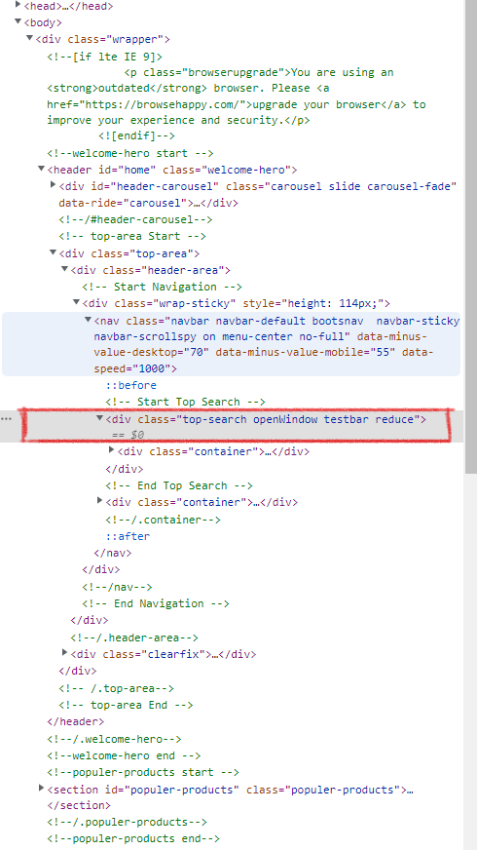
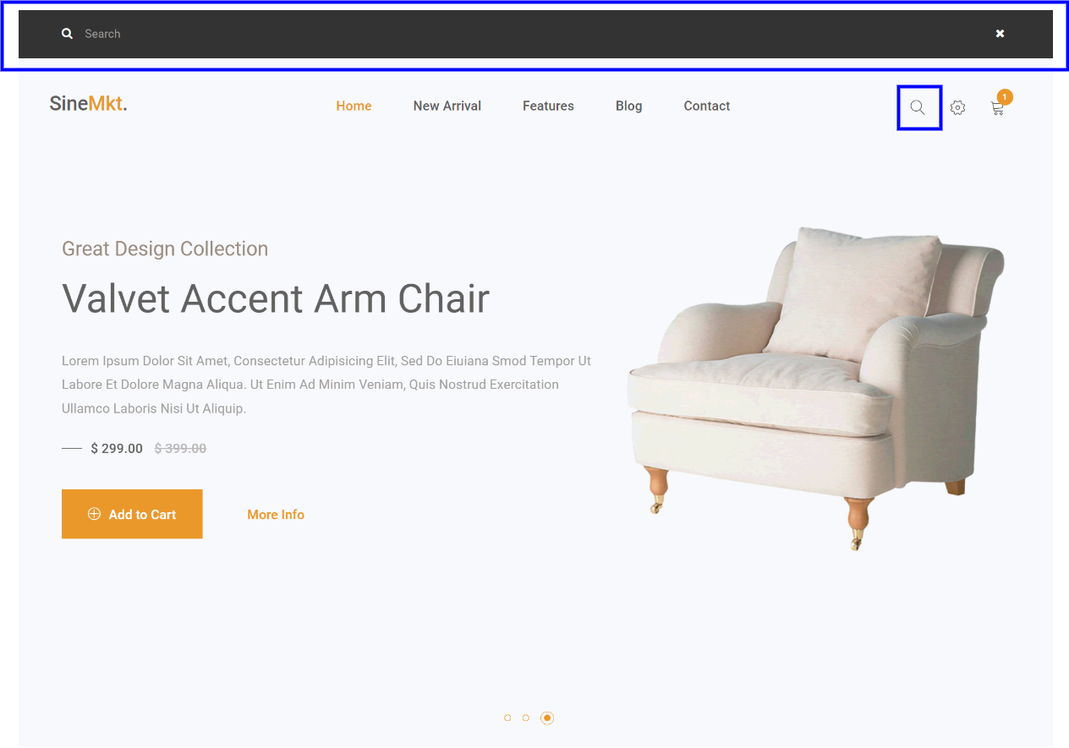
案例二：點擊搜尋框後，僅需要了解該元件屬性變化
案例分析
Computer and Storage System Laboratory, CSS Lab

Slide 39
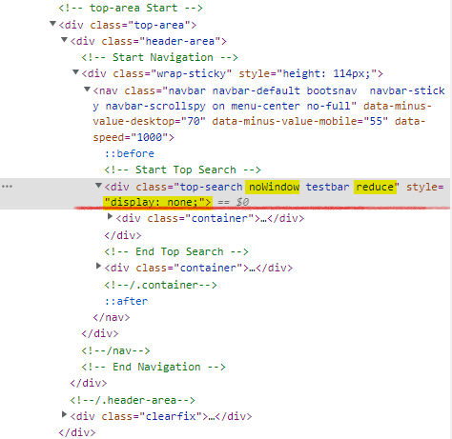
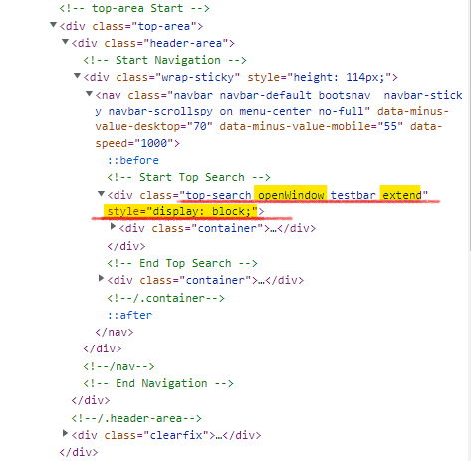
案例二：點擊搜尋框後，僅需要了解該元件屬性變化
案例分析
Computer and Storage System Laboratory, CSS Lab

Slide 40
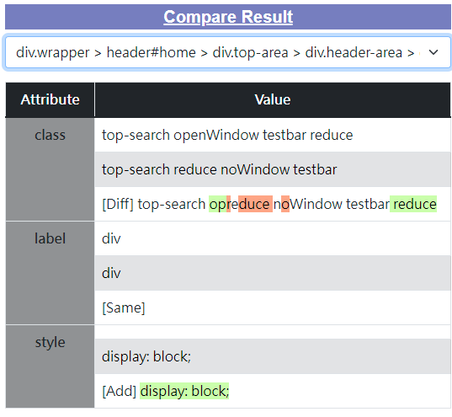
案例二：點擊搜尋框後，僅需要了解該元件屬性變化
案例分析
Computer and Storage System Laboratory, CSS Lab

Slide 41
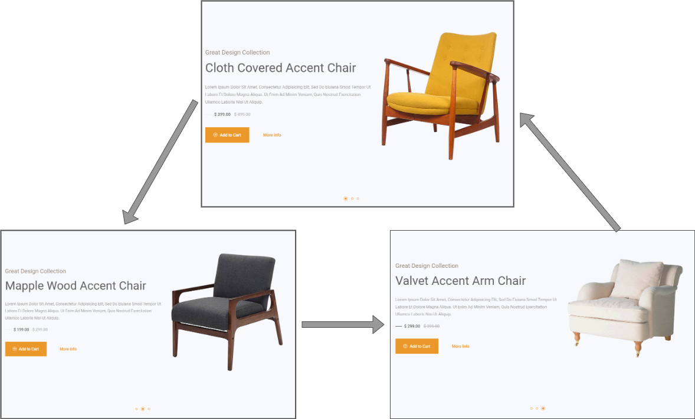
案例三：網頁中畫面定時更換內容
案例分析
Computer and Storage System Laboratory, CSS Lab

Slide 42
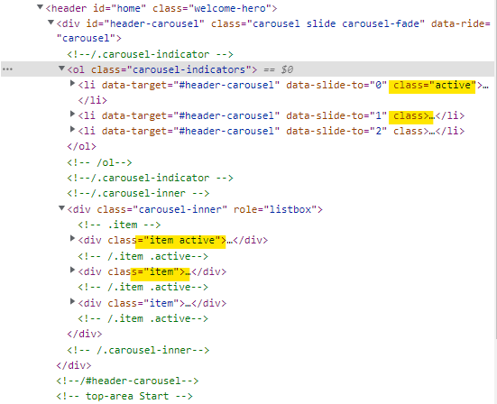
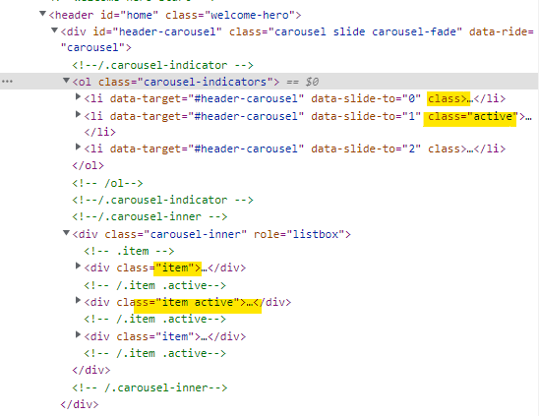
案例三：網頁中畫面定時更換內容
案例分析
Computer and Storage System Laboratory, CSS Lab

Slide 43
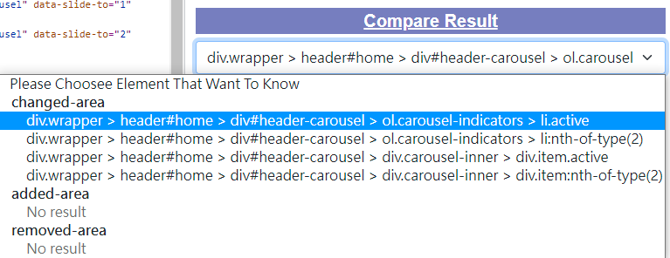
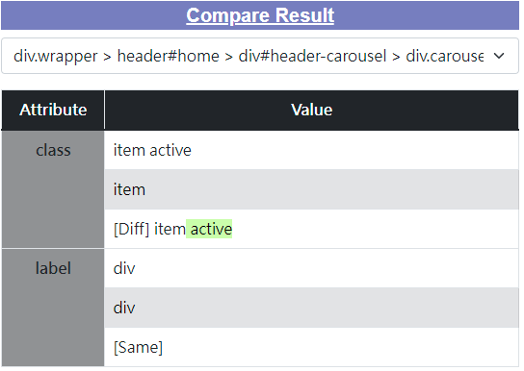
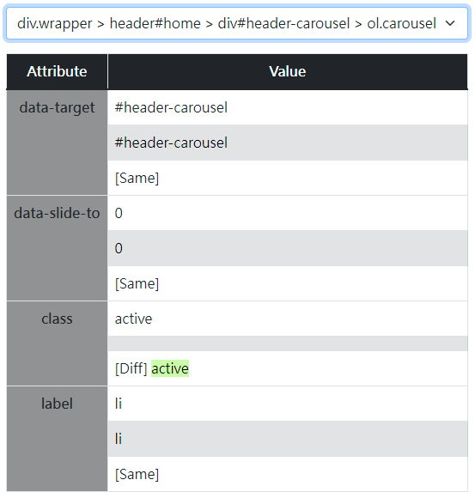
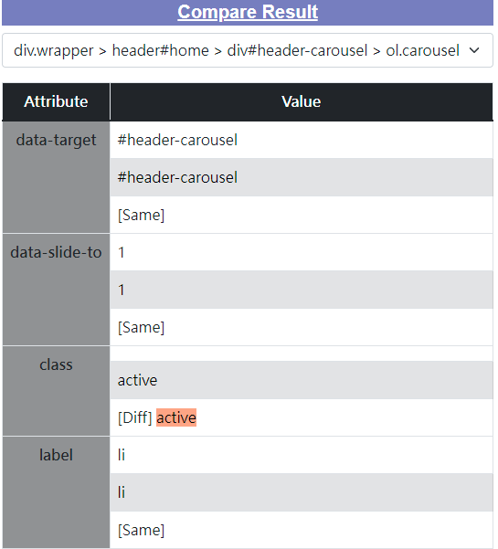
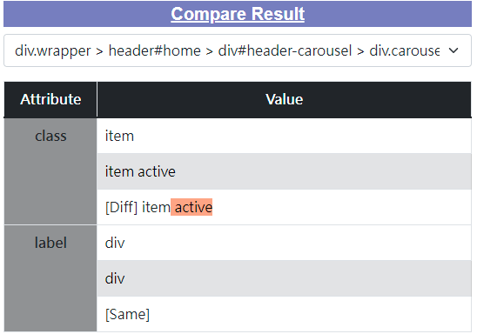
案例三：網頁中畫面定時更換內容
案例分析

Slide 44

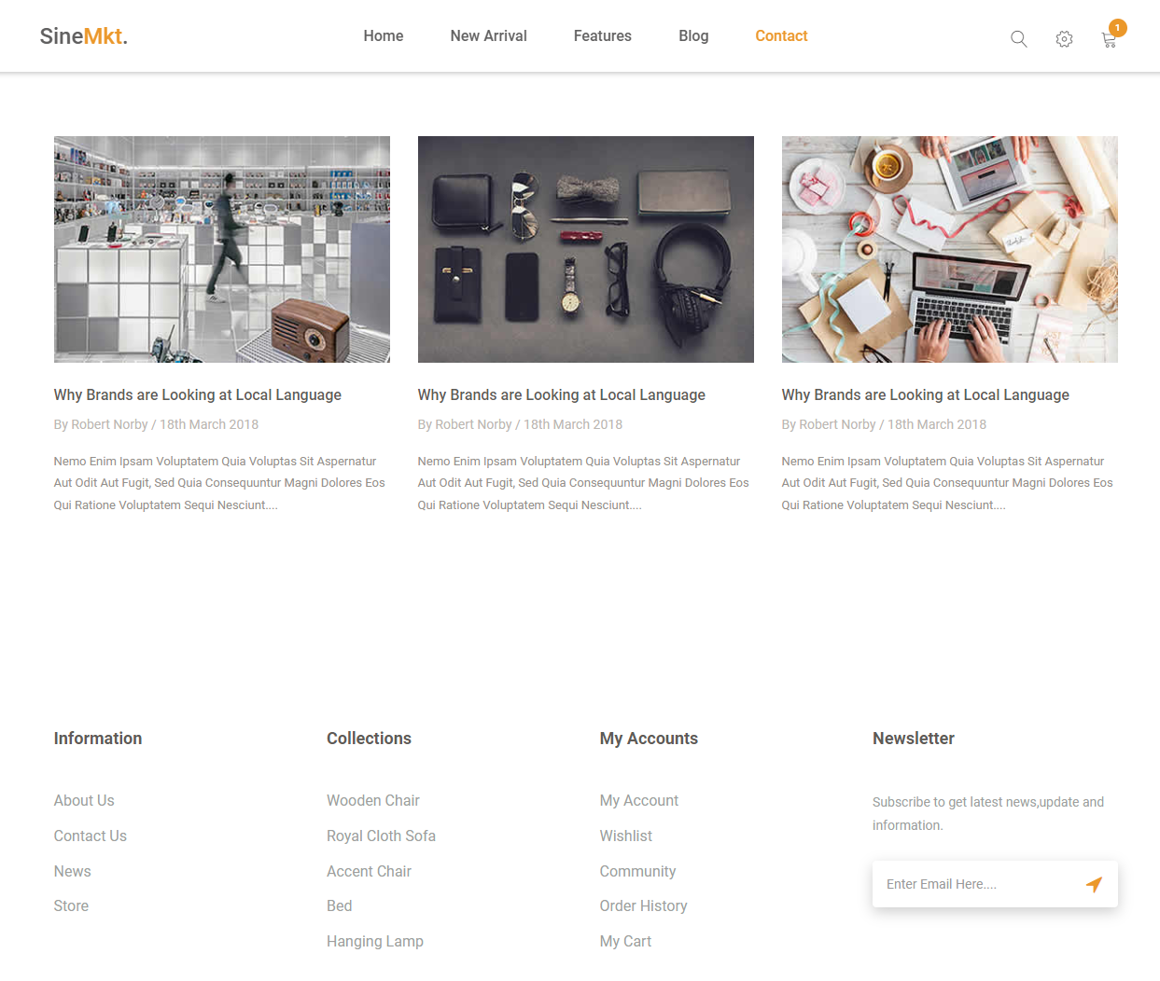
案例四：點擊上方導覽列跳轉到該類別畫面
案例分析
點擊Contact
Computer and Storage System Laboratory, CSS Lab

Slide 45
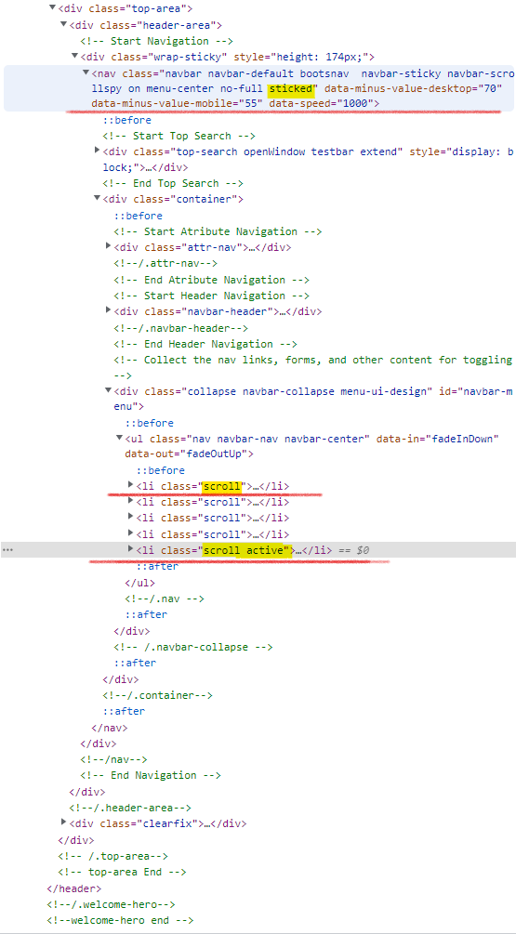
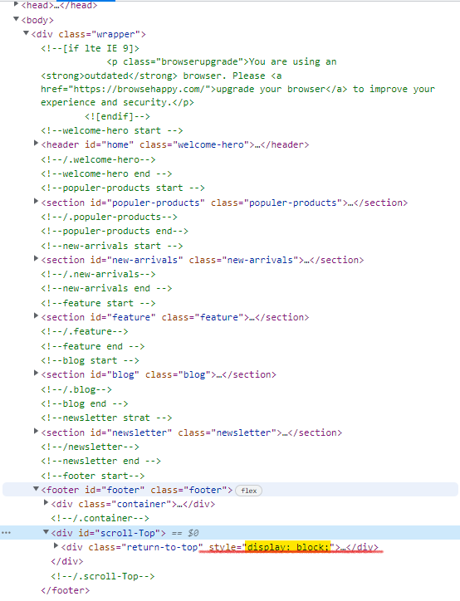
案例四：點擊上方導覽列跳轉到該類別畫面
案例分析

Slide 46
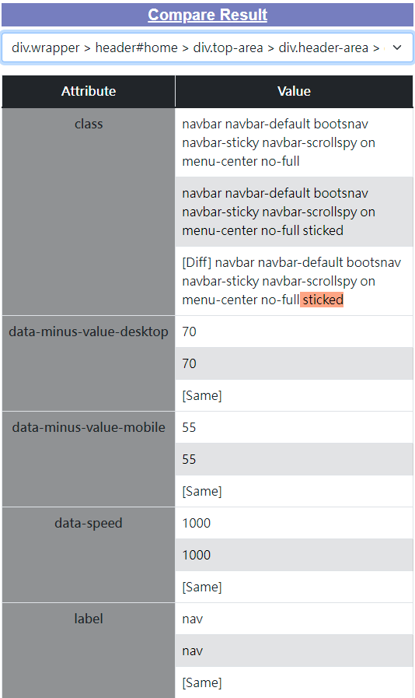
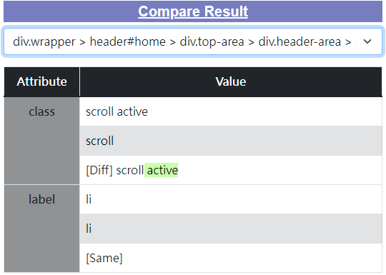
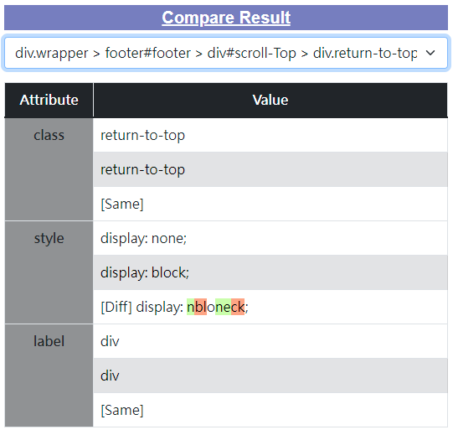
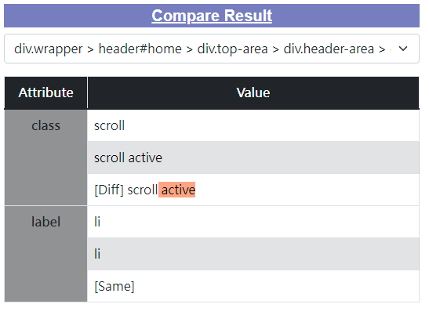
案例四：點擊上方導覽列跳轉到該類別畫面
案例分析
Computer and Storage System Laboratory, CSS Lab

Slide 47
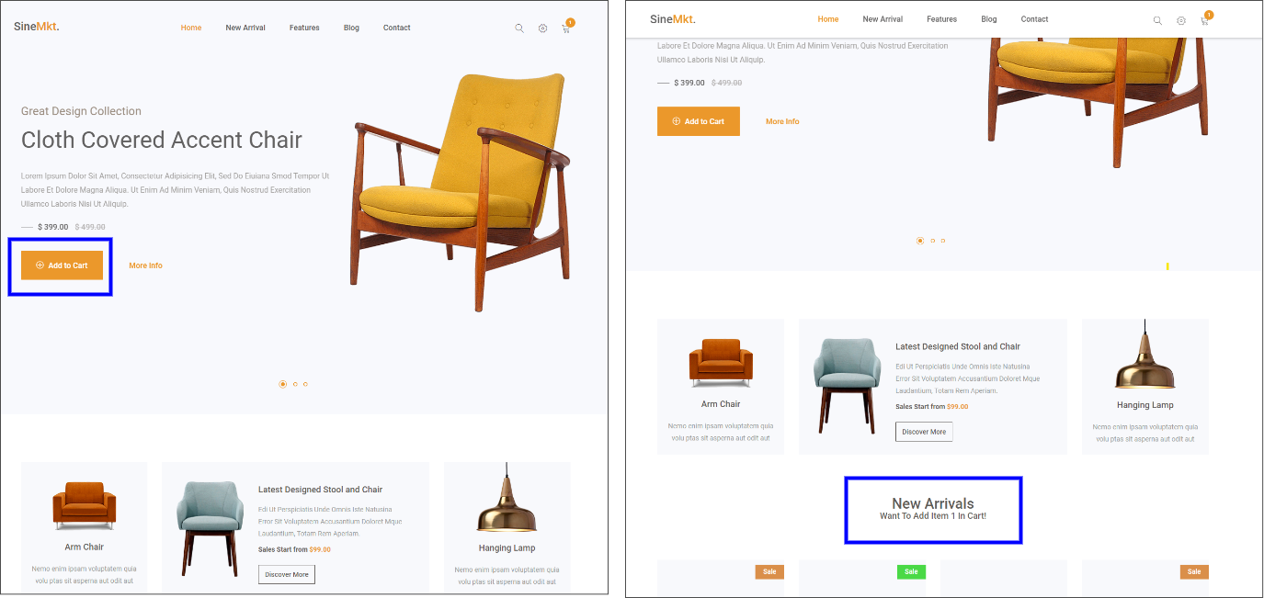
案例五：互動後當下網頁畫面無變化
案例分析
Computer and Storage System Laboratory, CSS Lab

Slide 48
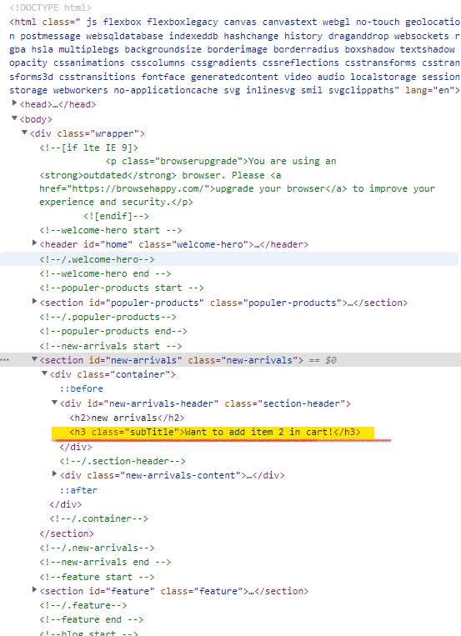
案例五：互動後當下網頁畫面無變化
案例分析
Computer and Storage System Laboratory, CSS Lab

Slide 49

案例五：互動後當下網頁畫面無變化
案例分析
Computer and Storage System Laboratory, CSS Lab

Slide 50

無相關經驗人員實例操作時間比較
案例分析
Computer and Storage System Laboratory, CSS Lab

Slide 51

無相關經驗人員實例操作時間比較
案例分析
Computer and Storage System Laboratory, CSS Lab

Slide 52

有相關經驗實驗人員實例操作時間比較
案例分析
Computer and Storage System Laboratory, CSS Lab

Slide 53

有相關經驗實驗人員實例操作時間比較
案例分析
Computer and Storage System Laboratory, CSS Lab

Slide 54

全體實驗人員實例操作時間比較
案例分析
Computer and Storage System Laboratory, CSS Lab

Slide 55
目錄
背景知識
研究動機及目標
HTML比對之瀏覽器擴充元件設計與實作
案例分析
結論與未來研究方向
Computer and Storage System Laboratory, CSS Lab

Slide 56
結論
結論與未來研究方向
使用HTML比對之擴充工具輔助測試人員設計XPath
降低20%~30%左右的時間
無相關經驗測試人員降低時間較為明顯
Computer and Storage System Laboratory, CSS Lab

Slide 57
未來研究方向
結論與未來研究方向
比較節點相異等級之演算法
比對相異之元件自動跳轉到
Developer Tool 中Element 頁面並標記
Computer and Storage System Laboratory, CSS Lab

Slide 58

未來研究方向
結論與未來研究方向
比較節點相異等級之演算法
比對相異之元件自動跳轉到
Developer Tool 中Element 頁面並標記
Computer and Storage System Laboratory, CSS Lab

Slide 59
未來研究方向
結論與未來研究方向
比較節點相異等級之演算法
比對相異之元件自動跳轉到
Developer Tool 中Element 頁面並標記
Computer and Storage System Laboratory, CSS Lab

Slide 60

未來研究方向
結論與未來研究方向
Computer and Storage System Laboratory, CSS Lab

Slide 61

自動跳轉頁面
結論與未來研究方向
取自於Chrome DevTools Console doc
Computer and Storage System Laboratory, CSS Lab

Slide 62
未來研究方向
未來方向
比較節點相異等級之演算法
比對相異之元件自動跳轉到Developer Tool 中Element 頁面並標記
比對結果過濾功能新增
紀錄多個狀態的HTML
UI/UX 介面美化及操作更人性化
Computer and Storage System Laboratory, CSS Lab

Slide 63
Q & A
Computer and Storage System Laboratory, CSS Lab

Slide 64


論文比對相似度結果
Computer and Storage System Laboratory, CSS Lab

